Slide 1
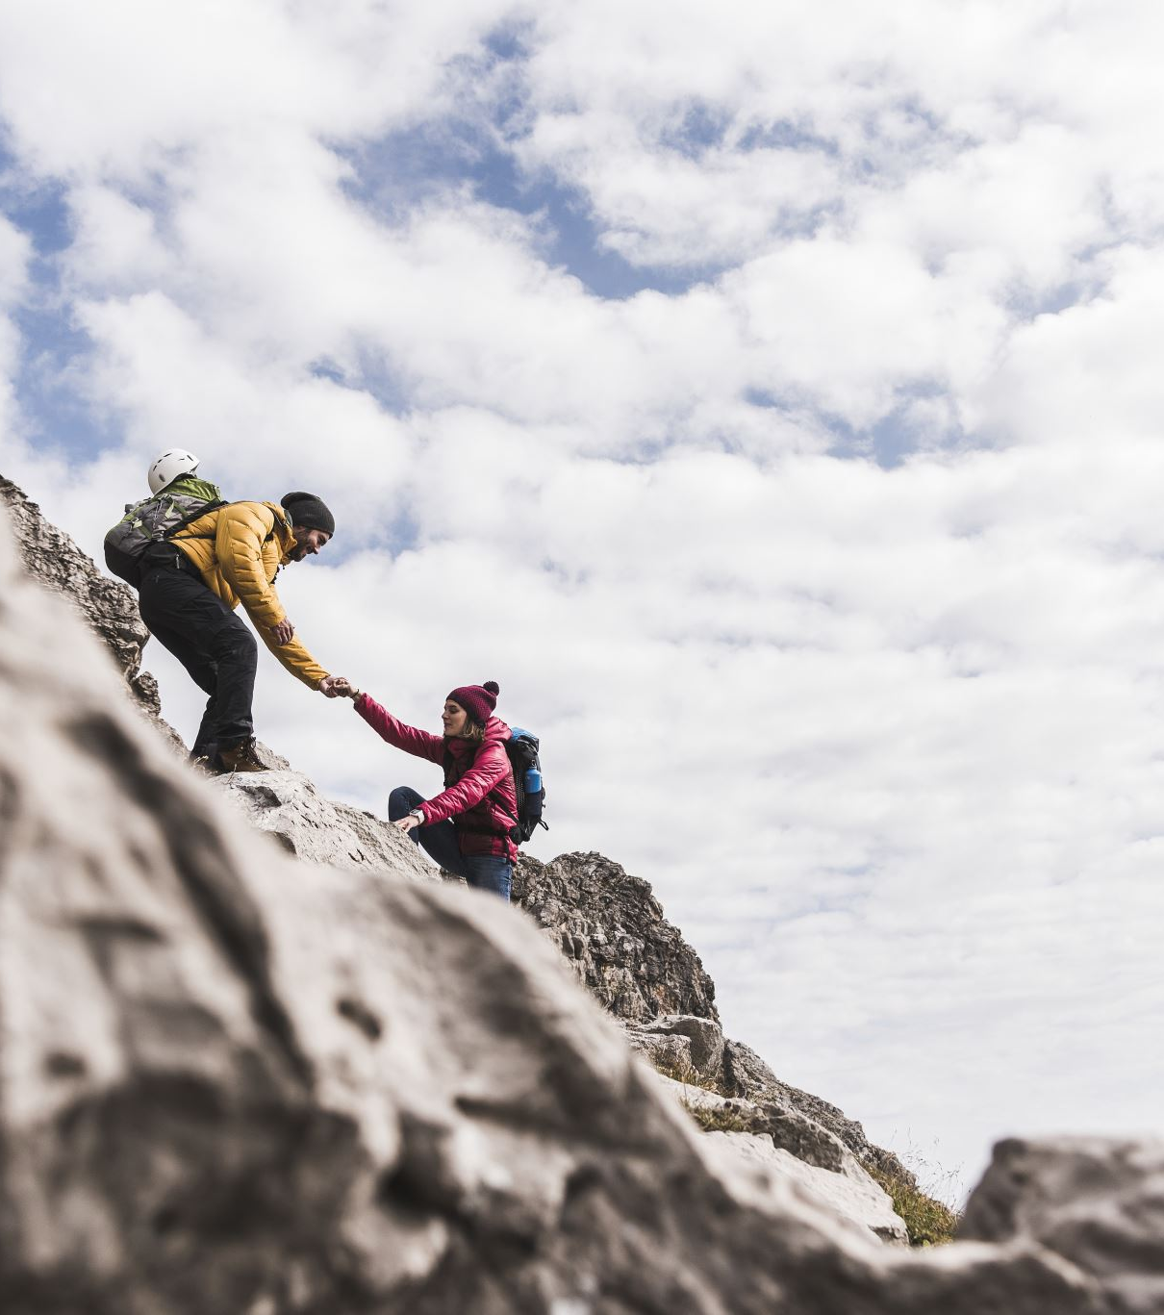
טיפוס הוא פעילות של שימוש או בחלקים אחרים של הגוף כדי לעלות על עצם הטיפוס נעשה לצורך תנועה, פעילות פנאי ספורטיבית, במסגרת תחרותית, וכן למטרות בנייה ולפעולות צבאיות.
טיפוס
הרים

Slide 2

טיפוס
“
טיפוס הוא פעילות של שימוש או בחלקים אחרים של הגוף כדי לעלות על עצם הטיפוס נעשה לצורך תנועה, פעילות פנאי ספורטיבית, במסגרת תחרותית, וכן למטרות בנייה ולפעולות צבאיות.
טיפוס הוא פעילות של שימוש או בחלקים אחרים של הגוף כדי לעלות על עצם הטיפוס נעשה לצורך תנועה, פעילות פנאי ספורטיבית, במסגרת תחרותית, וכן למטרות בנייה ולפעולות צבאיות.

Slide 3
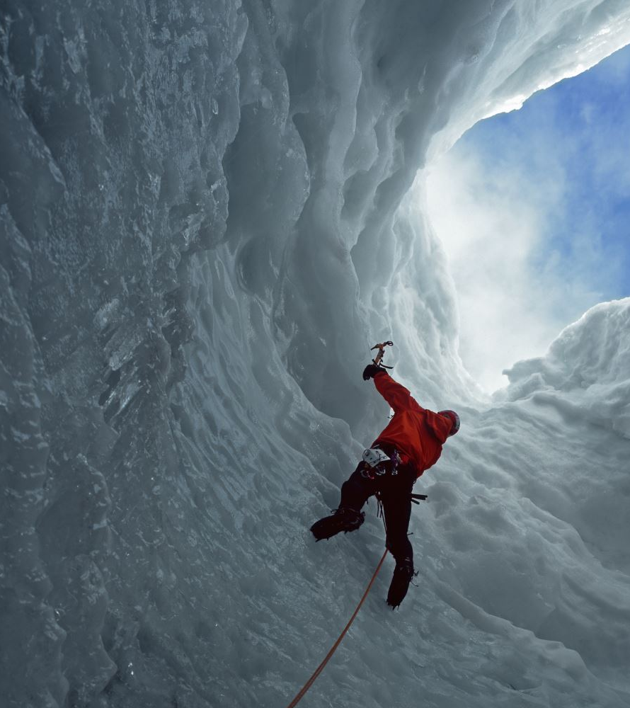

טיפוס הוא פעילות של שימוש או בחלקים אחרים של הגוף כדי לעלות על עצם הטיפוס נעשה לצורך תנועה, פעילות פנאי ספורטיבית, במסגרת תחרותית, וכן למטרות בנייה ולפעולות
הרים
טיפוס הוא פעילות של שימוש או בחלקים אחרים של הגוף כדי לעלות על עצם הטיפוס נעשה לצורך תנועה, פעילות פנאי ספורטיבית, במסגרת תחרותית, וכן למטרות בנייה ולפעולות צבאיות.

Slide 4
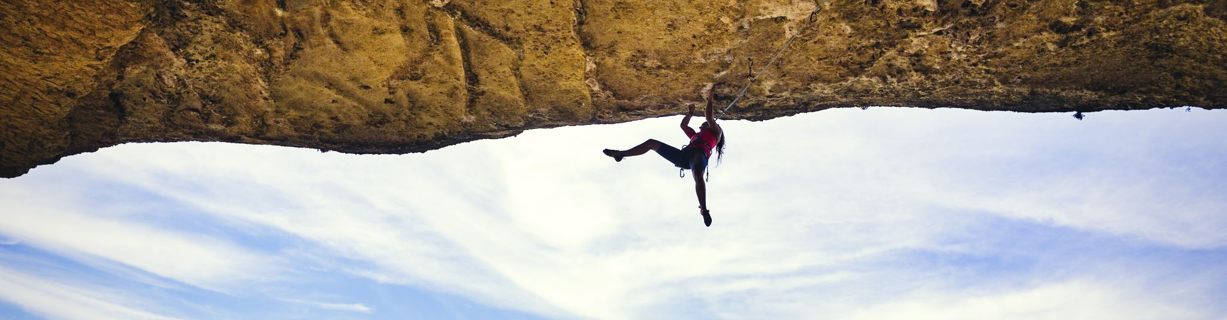
זאת כהמשך לפיתוח מתלים בחלקים מסוימים במסלול זאת כהמשך לפיתוח מתלים בחלקים מסוימים במסלול
“
עצם הטיפוס נעשה לצורך תנועה, פעילות פנאי ספורטיבית, במסגרת תחרותית, וכן למטרות בנייה ולפעולותעצם הטיפוס נעשה לצורך תנועה, פעילות פנאי ספורטיבית, במסגרת תחרותית, וכן למטרות בנייה ולפעולות
עצם הטיפוס נעשה לצורך תנועה, פעילות פנאי ספורטיבית, במסגרת תחרותית, וכן

